Slide 1
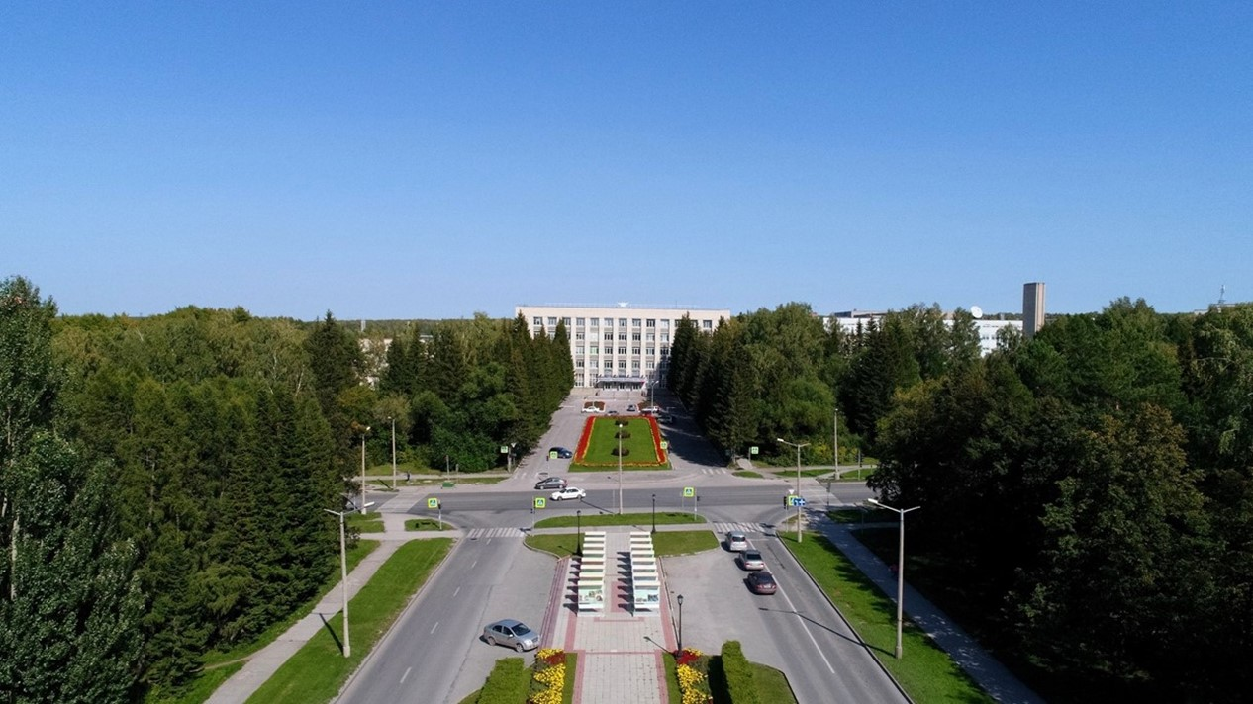
SPD solenoid
E.Pyata, S.Pivovarov, M.Kholopov, E.Antokhin BINP, Novosibirsk

Slide 2
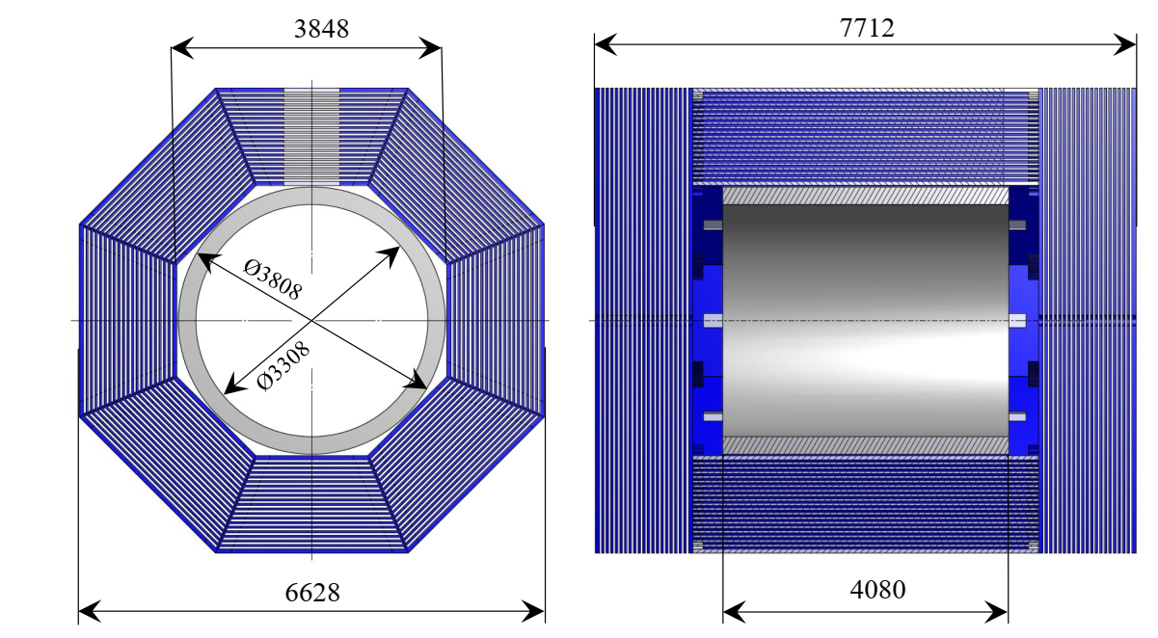
SPD solenoid
Основные характеристики магнита:
Магнитное поле вдоль оси должно быть от 1,0Т с однородностью ± 2%;
Внешний диаметр криостата - 3808 мм;
Диаметр внутреннего отверстия для систем детектора - 3308 мм;
Тип проводника - 8-ми жильный (NbTi/Cu) кабель Резерфордовского типа, экструдированный в матрицу из сверхчистого алюминия;
Количество катушек - 3 шт.;
Криогенная система 4,5К - косвенное охлаждение, термосифонный метод.

Slide 3
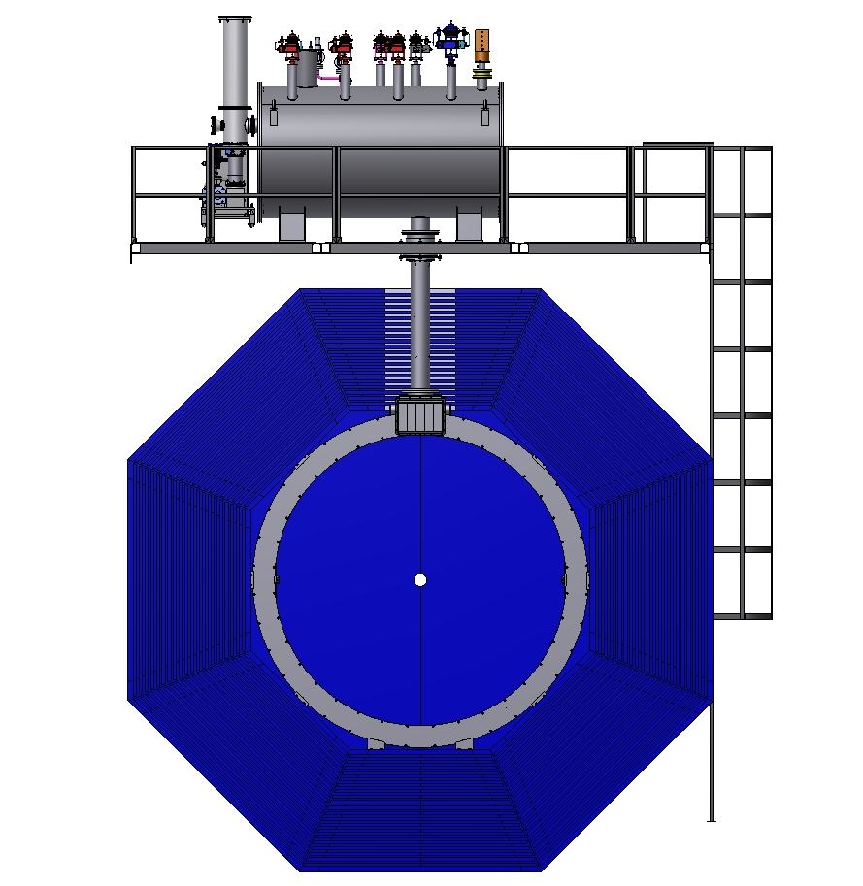
Control Dewar
Распределительный бокс
SPD solenoid
Worked platform
ИЯФ СО РАН предполагает свое участие в проекте SPD по разработке, изготовлению и поставке сверхпроводящего соленоида, включая следующие части:
Разработка магнита, включая специальный инструмент и опоры, расчеты магнитного поля;
Производство и поставка магнита (криостат с катушками и тепловыми экранами; трубопроводы; распределительный бокс; система выставки магнита; опоры и подставки);
Система питания магнита и вывода запасенной энергии.
Transfer line
Трубопровод
Yoke
Ярмо
Cryostat
Криостат

Slide 4
SPD катушки
Размер между внешней и внутренней обечайкой – 250 mm;
Количество катушек - 3 шт.;
Тип намотки проводника 10.95 mm x 7.93 mm – 2 слоя;
Количество витков - 750.

Slide 5
SPD magnet analysis
Катушки соленоида соединены последовательно, ток - 5200 A.
Вычисления были сделаны 3D программой MASTAC группой Евгения Антохина (ИЯФ СО РАН).
Распределение Bz в сечении YZ при x = 0 и токе 5200 A.
Однородность Bz в сечении YZ при x = 0 и токе 5200 A.

Slide 6
SPD solenoid. Superconductor.
Для выполнения этой задачи планируется использование сверхпроводящего проводника, изготовленного методом со-экструзии кабеля Резерфордовского типа в стабилизирующую матрицу из сверхчистого алюминия, что обеспечивает высокий уровень стабилизации сверхпроводящего состояния и высокую среднюю теплопроводность обмотки.
Подобный тип проводника использовался при разработке большинства действующих сверхпроводящих соленоидов детекторов и ускорительных структур, таких, как DELPHI, CLEO, SDC, Zeus, BaBar, ELLE, ATLAS CS, ATLAS ECTs, ATLAS BT, CMS, и Mu2e. Эти магнитные системы показали высокую надёжность при их эксплуатации. На таких же принципах ИЯФ СО РАН был разработан проводник для сверхпроводящего соленоида детектора PANDA и разрабатывается соленоид детектора Супер с-тау коллайдера.
Размеры сечения проводника при температуре 4,5К составляют 10,90 мм в ширину и 7,90 мм в высоту. Кабель Резерфордовского типа состоит из 8 жил с диаметром 1,4мм и соотношением Cu/ NbTi – равным единице.

Slide 7
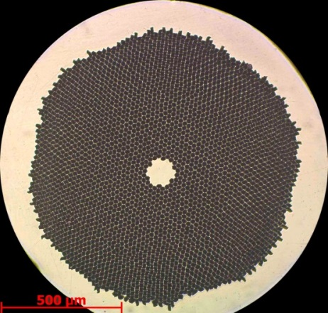
Conductor.
Производство стрендов планируется в РФ по технологии, разработанной ВНИИНМ “A.A. Bochvar High-technology Research Institute of Inorganic Materials” (JSC "VNIINM").
Первые 12 километров стренда были изготовлены и испытаны. Protocol measurements 01-400/423 from 29.09.2021/18.10.2021
Parameter | Unit | Certified |  | 1-C2-1P-1-21/1 > 1400 m | 1-C2-1P-1-21/2-1-1-2 > 200 m
 |  | Value | Tolerance
Diameter filament | µm | < 20 | -
Diameter strand | mm | 1.400 | ± 0.005
Cu/SC ratio | - | .50/.50 | ± 0.05 | /0.5187 | /0.5132
Surface coating | - | none | - | none | none
NbTi J_{c} (at 4.2 K, 5 T) | A/mm² | > 2800 | -
Critical current (at 4.2 K, 5 T) | A | > 2160 | - | 2220 | 2175
n-value (at 4.2 K, 5 T) | - | > 30 | - | 71* | 70*
Conductor RRR | - | > 100 | - | 196 | 191
Twist direction | - | left | - | left | left
Twist pitch | mm | 25 | ± 5 | 22 | 21
Strand cross section
*Magnetic field value is 6 T
Table 1 NbTi/Cu strand mechanical and electrical specifications.

Slide 8
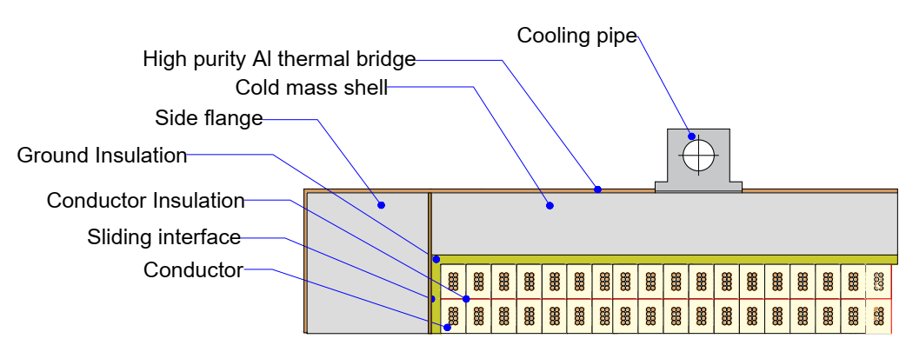
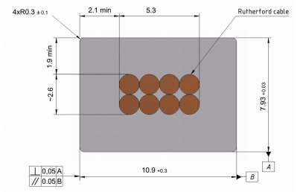
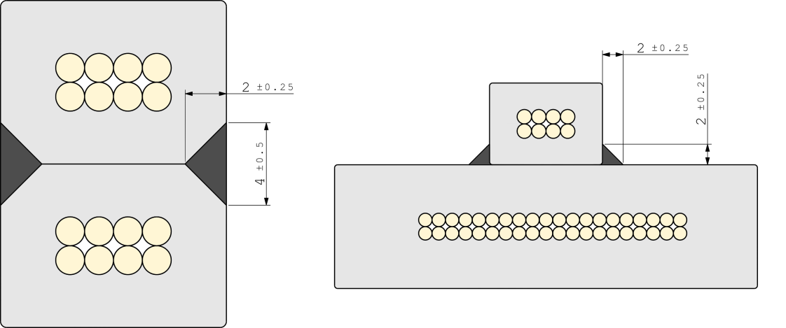
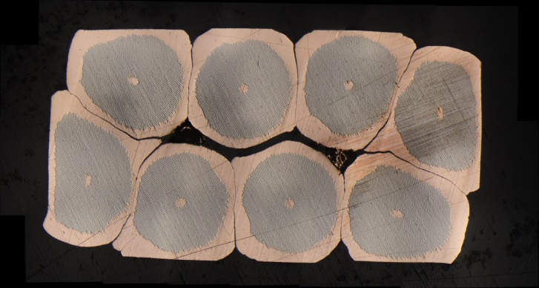
Проводник
Rutherford cable, 8 strands, extruded in Al matrix
Conductor mechanical and electrical parameters.
Thickness (after cold work) at 300 K | mm | 7.93 | ± 0.03
Width (after cold work) at 300 K | mm | 10.95 | ± 0.03
Critical current (at 4.2 K, 5 T) | A | > 14690
Critical current (at 4.5 K, 3 T) | A | > 16750
Overall Al/Cu/sc ratio |  | 10.5/1.0/1.0
Aluminum RRR (at 4.2 K, 0 T) |  | > 600
Al 0.2% yield strength at 300 K | MPa | > 30
Cold mass cross-section.
Layer-to-layer and coil-to-coil (left) and terminal (right) joint layouts.
Cross-section of the conductor.

Slide 9
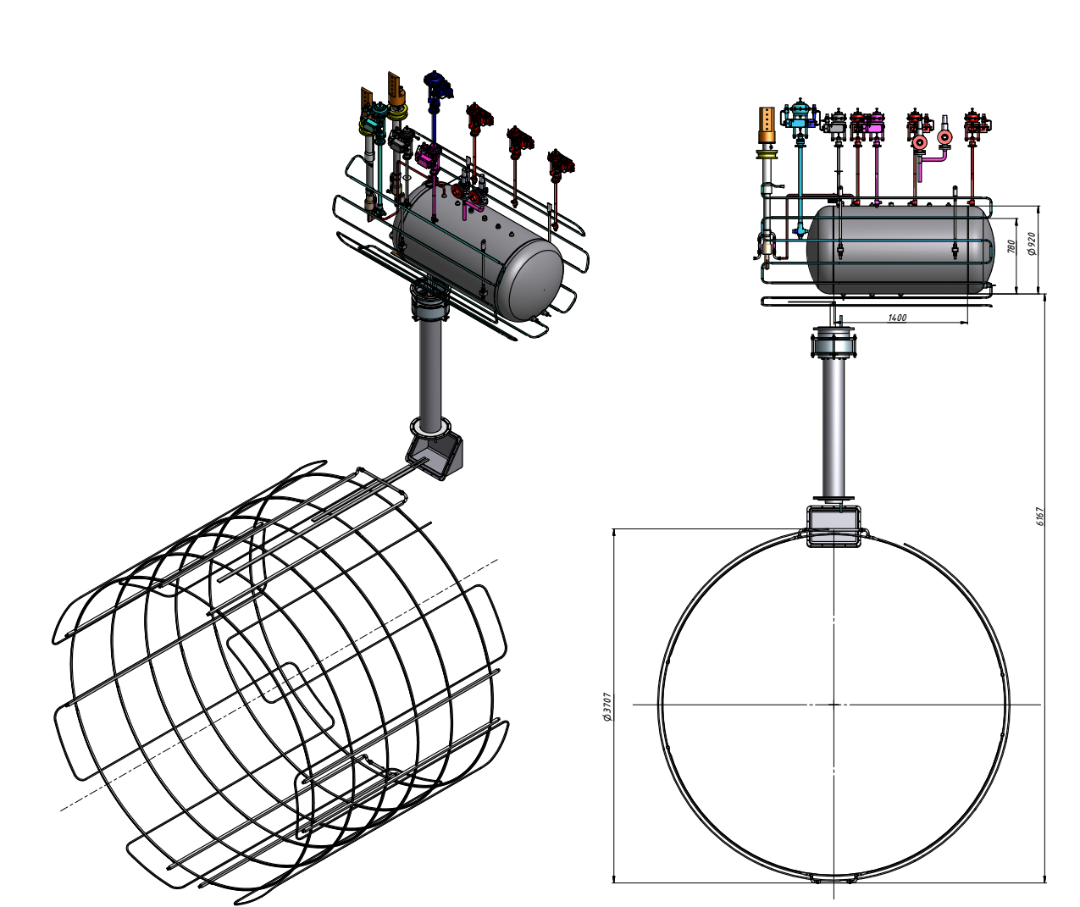
SPD solenoid. Cold mass cooling design.
Планируется использование термосифонного метода охлаждения сверхпроводящей катушки за счет естественной конвекции двухфазного гелия, что позволит избежать аварийного вывода запасенной энергии из сверхпроводящей обмотки при кратковременном пропадании электроэнергии в зоне детектора или проблем с гелиевым рефрижератором и продолжении работы без перехода в теплый режим и повторного захолаживания катушек. Косвенный метод охлаждения сверхпроводящих катушек и опорного цилиндра катушек, посредством теплообменника с объемом жидкого гелия 10 – 20 литров, позволяет повысить надежность системы за счет значительного уменьшения объема жидкого гелия и уменьшения числа криогенных трубопроводов в криостате.
Массовый поток гелия SPD - 9-10 g/sec.

Slide 10
SPD solenoid. Планирование.
Наименование работ | Сроки выполнения
Криостат | Конструкторские работы – 2023 - 2024
 | Изготовление – 2024 - 2025
Холодная масса | Конструкторские работы – 2023 - 2024
 | Изготовление – 2024 - 2025
Изготовление проводника и катушек соленоида | Конструкторские/ технологические работы – 06/2023
 | Изготовление – 06/2023 – 06/2026
Распределительный бокс и трубопроводы | Конструкторские работы – 2023 - 2024
 | Изготовление – 2024 - 2025
Система питания магнита и вывода энергии, токовводы, шины | Конструкторские работы – 2023 - 2024
 | Изготовление – 2024 - 2025
Система безопасной работы соленоида | Разработка – 2025
 | Изготовление – 2026
Подготовка к испытаниям, дополнительное криогенное оборудование, испытания | Конструкторские работы – 2024 - 2025
 | Изготовление – 2025 - 2026
 | Испытания 2026 – 06/2027

Slide 11
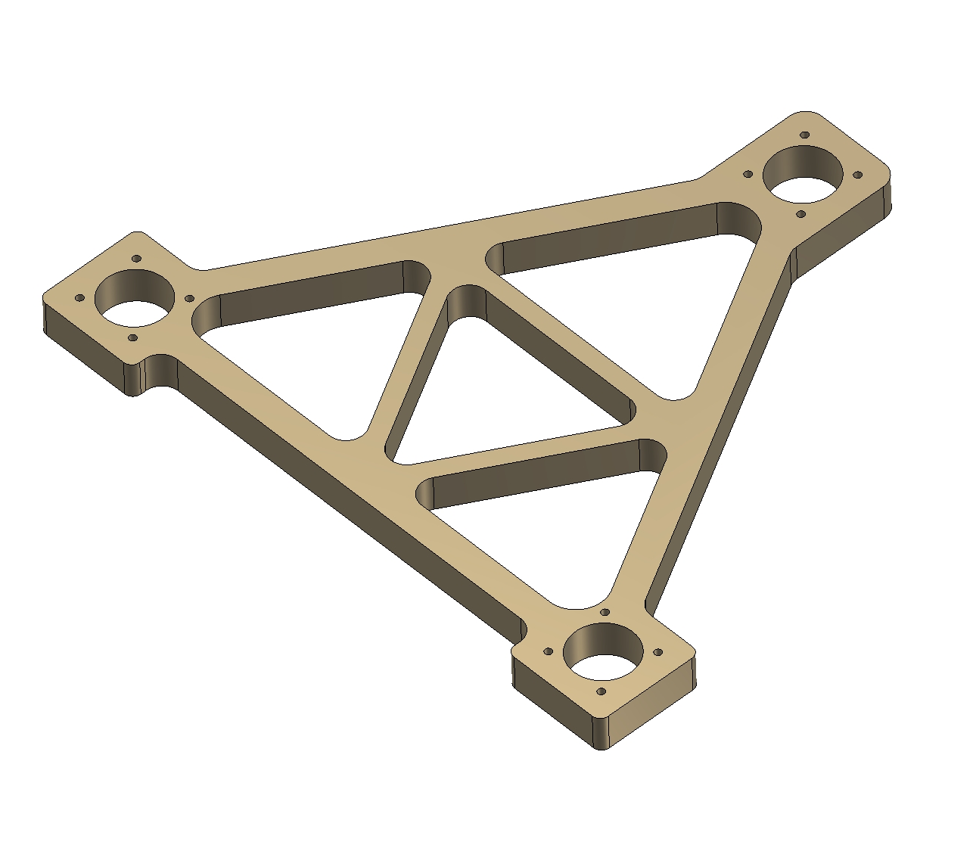
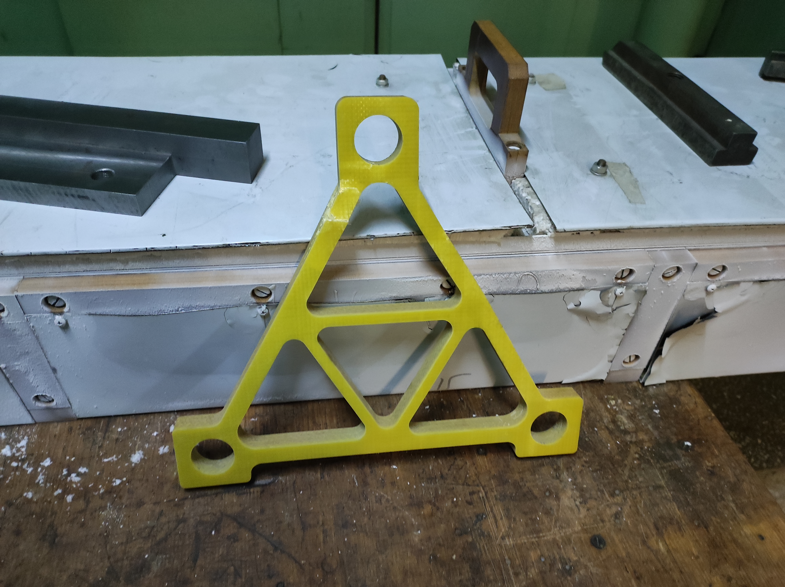
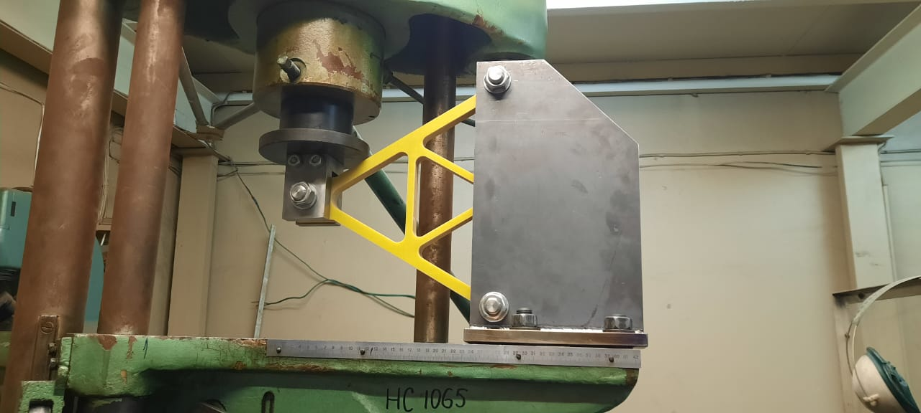
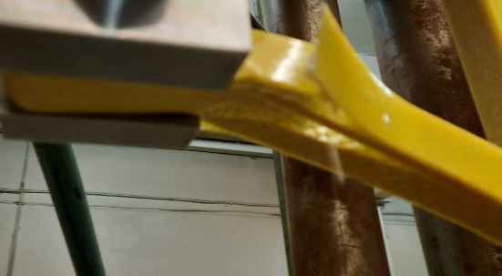
SPD solenoid. Система подвесок.
ИЯФ СО РАН изготовил 4 образца подвески для проведения их испытаний на разрушение
Фотографии подвески и схемы проведения испытаний

Slide 12
SPD solenoid. Cold mass support loads
Load conditions | load | F (max. load) to support
Cold mass weight | 42 kN | 4,0 kN
Decentering force (5mm) | 47,5 kN | 4,47 kN
Total loads | 89,5 kN | 8,47 kN
Стеклотекстолит СТЭФ ГОСТ 12652-74
Расчет нагрузок на подвески
Maximal stress – 96 000 kPa,
deviation of the cold mass – 0,9 mm.
deviation of the cold mass – 1,9 mm/ 2тонны.
Материал подвески: СТЭФ 1
Атрибут | Значение
Плотность | 1800.000 кг/м^3
Коэффициент теплового расширения | 0.0000080 /C
Теплопроводность | 1.900 Вт/м-C
Удельная теплоемкость | 840.000 Дж/кг-C
Модуль упругости | 21000000 кПа
Коэффициент Пуассона | 0.400
Предел текучести | 0.000 кПа
Предельные напряжения | 132 000 кПа
Удлинение % | 0.000

Slide 13
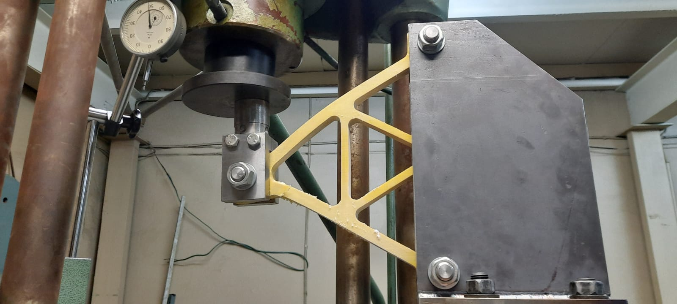
SPD solenoid. Cold mass support loads
Maximal stress – 96 000 kPa, deviation of the cold mass – 0,9 mm.
Имя загрузки | Тип нагрузки | Значение нагрузки | Распределение нагрузки | Направление нагрузки | Параметр направления нагрузки
Сила 1 | Сила | 1e+07 мН | На элемент | ( 1.00, 0.00, 0.00 ) | Вдоль вектора

Slide 14
Разрушение подвески при 300К - 39 200 Н
Разрушение подвески при 100К - 42 500 Н

Slide 15
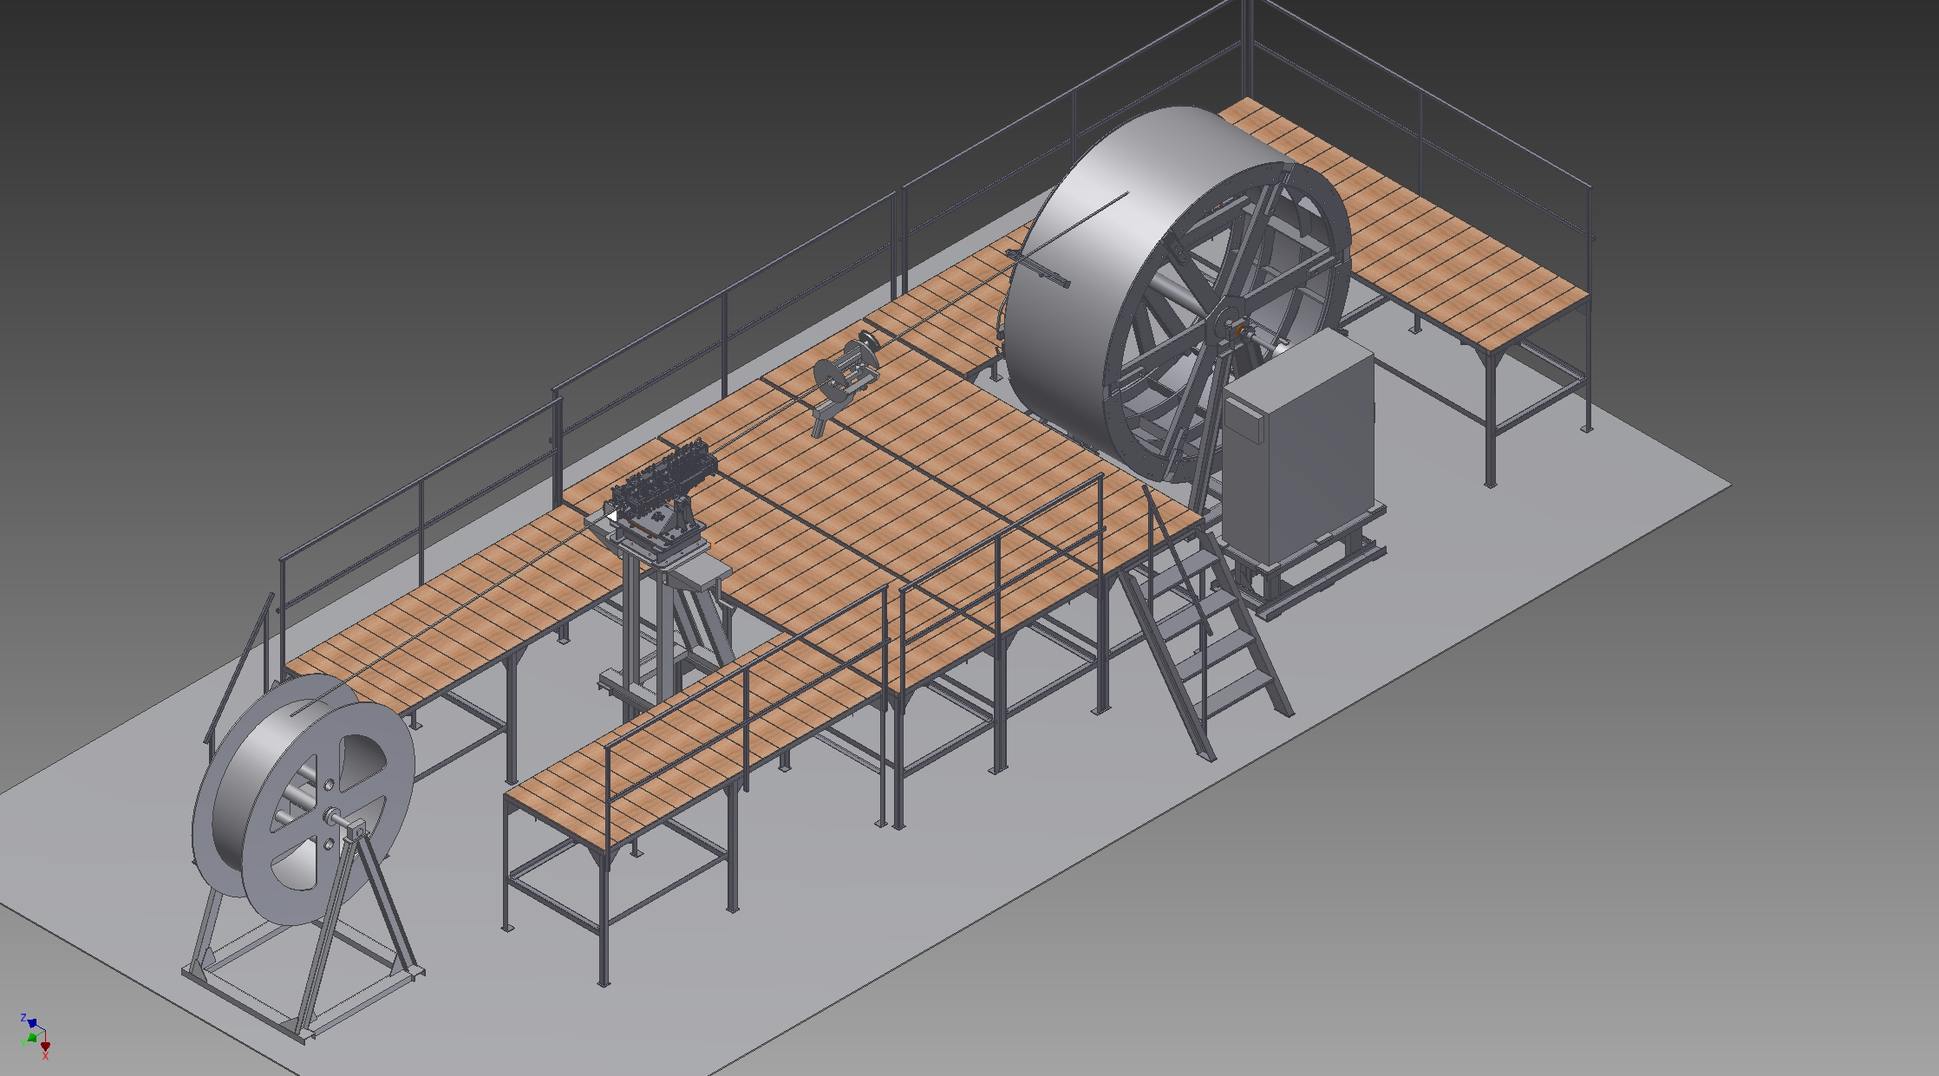
Размещение оборудования для намотки катушек на примере оборудования для изготовления соленоида детектора ПАНДА.
Намотка изоляции
Система выпрямления проводника и регулирования натяжки
Катушка соленоида на внутренней обечайки формы для пропитки и полимеризации
Бабина с проводником

Slide 16
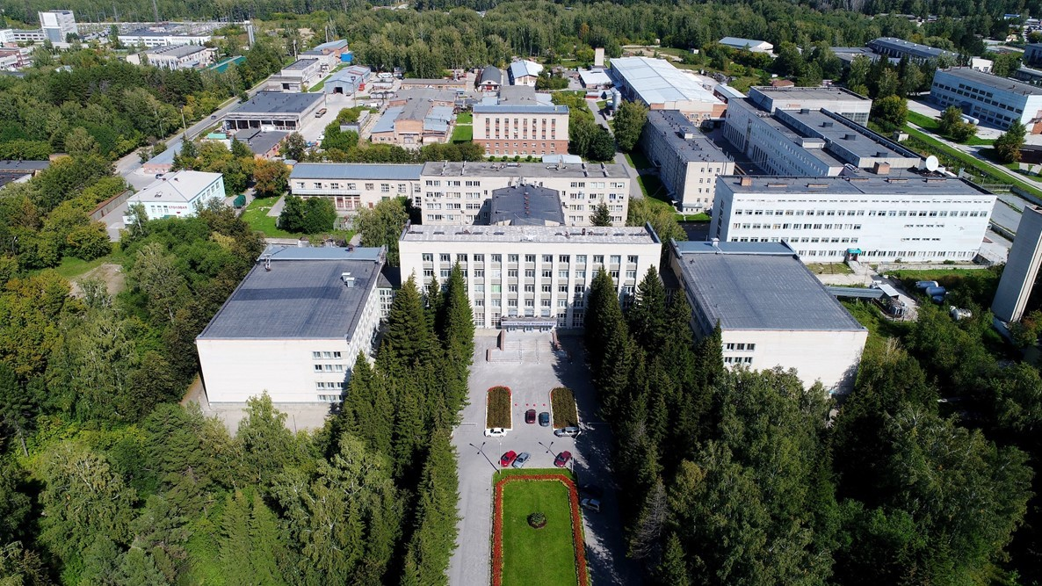
Thank you for your attention

